Slide 1
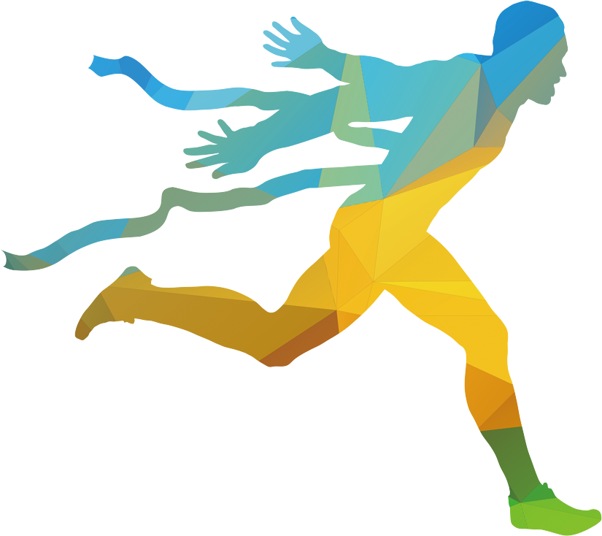
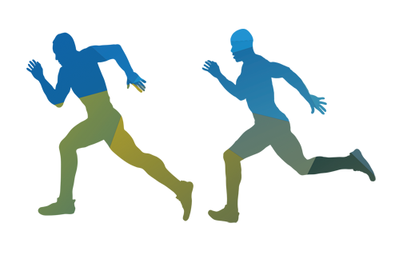
对运动能力的理解与思考
常州市武进区湖塘桥实验小学 李迪

Slide 2
1、运动能力的内涵
新课标中：
运动能力是指学生在参与体育运动过程中所表现出来的综合能力。运动能力包括体能状况、运动认知与技战术运用、体育展示或比赛三个维度。主要体现在基本运动技能、体能、专项运动技能的掌握与运用。

Slide 3
高中课标中：
运动能力是体能、技战术能力和心理能力等在身体活动中的综合表现，是人类身体活动的基础。运动能力分为基本运动能力和专项运动能力。基本运动能力是从事生活、劳动和运动所必需的能力；专项运动能力是参与某项运动所需要的能力。运动能力的具体表现形式为体能状况、运动认知与技战术运用、体育展示与比赛。

Slide 4
变化：
运动能力是指学生在参与体育运动过程中所表现出来的综合能力。
运动能力是体能、技战术能力和心理能力等在身体活动中的综合表现，是人类身体活动的基础。

Slide 5
2、运动能力不同于运动技能
运动能力与运动技能不完全是一回事，一定意义上来说，它们是两个不同层面的概念，也就是说，运动能力要比运动技能更高一层次，对运动而言，运动技术、运动技能、运动能力三个递进的概念上，最难区分的是技能与能力，二者容易被混淆，假如二者区分不清，会导致运动能力形成不足或忽视运动能力的培养。

Slide 6
运动技术指某项运动的技术动作本身是什么，即技术动作的规格、要求与方法，只要掌握了这些，基本上就能称其为掌握了该项技术。能够正确做出该技术的具体动作，这完全是从该项运动的角度，在谈技术动作完成的准确性，甚至正确性。

Slide 7
北大原校长蔡元培曾说，“完全人格，首在体育。”
运动技能就要相对高一个层次，是在技术动作掌握的基础上达到一种更加熟练甚至是自动化的状态，但只是对技术动作的熟练程度，而且是符合技术动作规格、要求与方法的熟练化程度，因此，在教学中，正确技术动作的传授至关重要。

Slide 8
北大原校长蔡元培曾说，“完全人格，首在体育。”
运动能力指在生活、比赛或其他特殊环境中对运动技能准确而灵活地应用，其中能否灵活地应用是判断是否达到了运动能力形成的关键。
因此，体育学科核心素养三大要素中，定位在了运动能力而非运动技能，即体育教育教学的目标并非只是止于运动技能掌握的水平上，而是达到学生学以致用的水平。

Slide 9
北大原校长蔡元培曾说，“完全人格，首在体育。”
3、运动能力凸显着体能
谈运动能力时，内容已经包含着体能，且体能的强弱直接影响着运动能力水平的高低。

Slide 10
北大原校长蔡元培曾说，“完全人格，首在体育。”
4、运动能力与心智能力关联
运动能力与心智发展水平是何种关系，为何谈运动能力时还要谈心智能力。首先，需要了解一下何谓心智，心智是人们的心理与智能的表现，二者同时对人的生存与发展起到重要影响。而心智能力即为心理能力和智能的综合体现。运动能力即与心理能力关联度高，又与智能发展水平关联度大，缺少了心智能力的支撑，已经达到熟练掌握的运动技能就无法在不同环境中灵活地运用，因为是否能够灵活运用，实际上主要是由一定的心智能力所决定，既不是能够按技术动作规格做了就能灵活运用，也不是熟练掌握了就能灵活运用，而是具有一定的心智能力水平了才能达到灵活自如地运用。

Slide 11
北大原校长蔡元培曾说，“完全人格，首在体育。”
如，生活中突然摔倒，反应迟钝者，可能会摔得头破血流；反应及时者可能会快速用手抓扶物体或手撑地，减少对头面部的伤害，但是依然可能发生一定程度的损伤，如手撑地时手臂不曲臂缓冲，容易导致骨折现象发生；如果具有了运动能力，例如学过前滚翻、后滚翻，甚至鱼跃前滚翻者，并达到了灵活自如地运用的水平，再遇到突然摔倒的一刹那间，就能够利用滚翻进行自我保护，尽可能减少伤害。

Slide 12
北大原校长蔡元培曾说，“完全人格，首在体育。”
5、运动能力是“技体心”的融合
运动能力是由技能、体能、心智能力共同组成的一个综合能力发展水平的结果呈现，三者缺一不可，如果只有技能，其与运动技能就不具有区分度，如果缺少体能与心智能力，也就无法灵活而自如地运用，因此，技能、体能、心智能力密不可分，共同构成运动能力。

Slide 13
如，篮球的传接球，掌握到运动技术层面的水平，是能够把篮球的传接球动作做对、做准；掌握到运动技能层面的水平，是传接球技术能够达到准确而熟练；达到运动能力层面的水平，是传接球在比赛中的准确、熟练、灵活运用的综合体现。篮球比赛一旦需要“长传”打快攻，尽管依然是用到传接球技术，要想达到传球成功，如果没有一定的体能尤其是上肢力量，想传也传不到位，如果缺乏心智能力，就无法分析判断出传到哪个方向，传到什么位置，什么时机开始传等。由此可见，运动能力不仅与运动技术、运动技能区分度大，而且，运动能力还离不开具有一定的技能水平，具有一定的体能基础，且心智能力也起着关键性作用。单纯将运动能力等同于运动技能，将心智能力等同于心理能力都是不全面的，缺乏体能的运动能力水平是不高的。既要全面把握运动能力的构成要素是“体技心”的融合，也要能够在体育教育教学实践中注重多元化系统性培养运动能力。
北大原校长蔡元培曾说，“完全人格，首在体育。”

Slide 14
感谢聆听，敬请指导！

